Slide 1
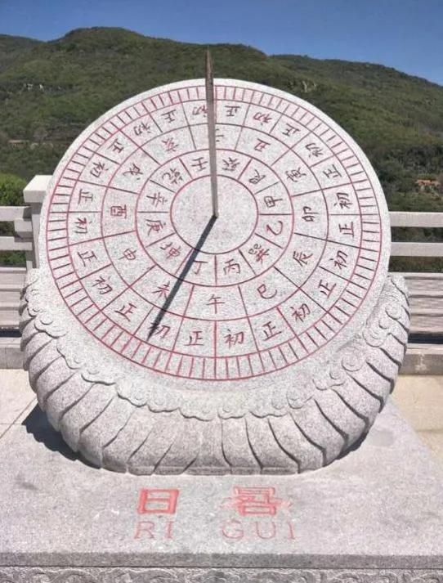
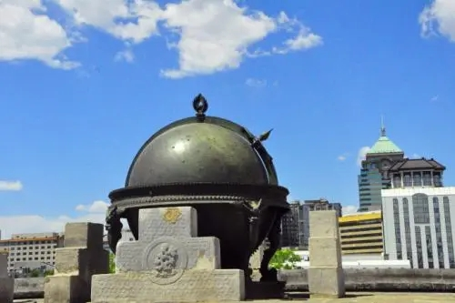
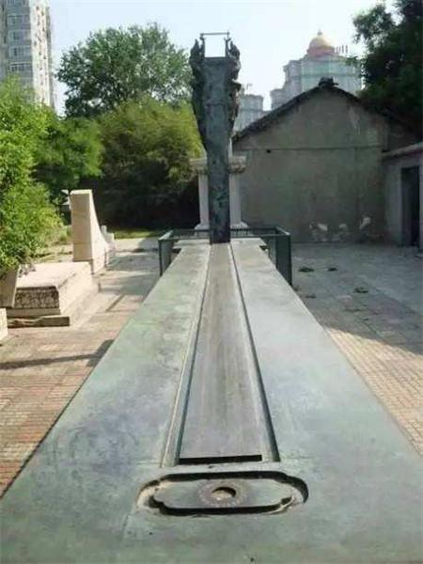
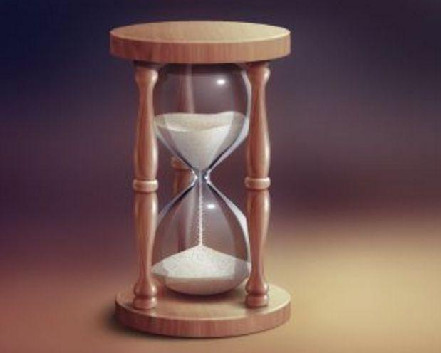
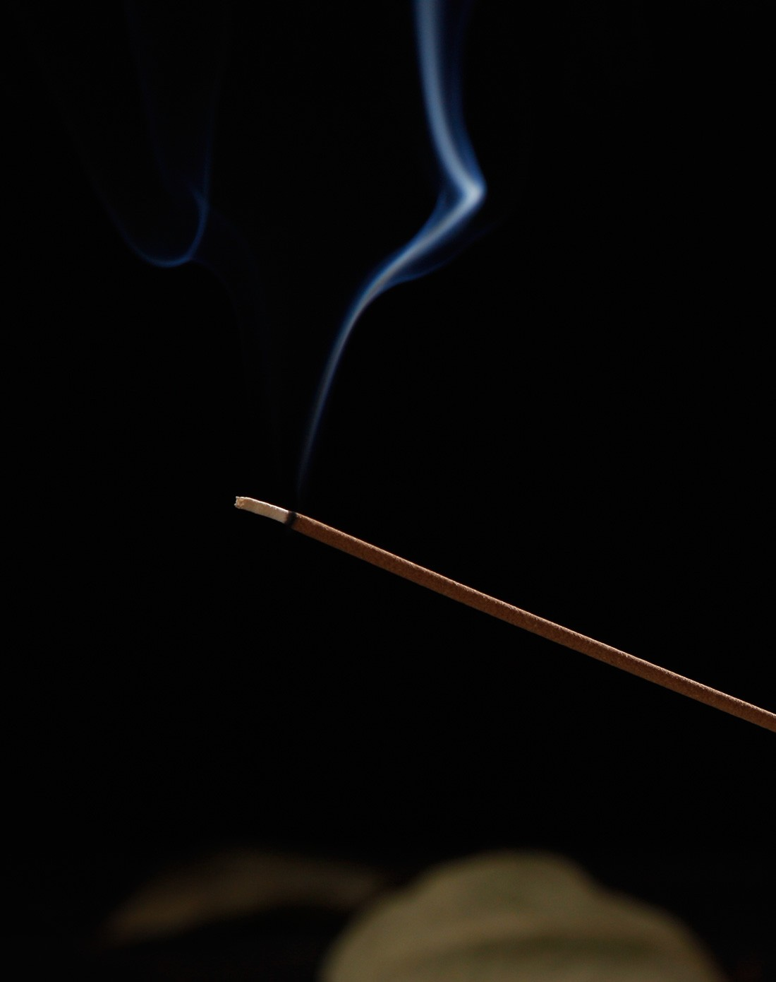
古代人是怎样计时的？
回顾

Slide 2
缺点：粗细要均匀、不能有风 吹等干扰因素。
缺点：阴天、夜晚不能使用。
缺点：不停地翻倒。

Slide 3
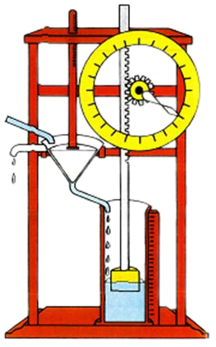
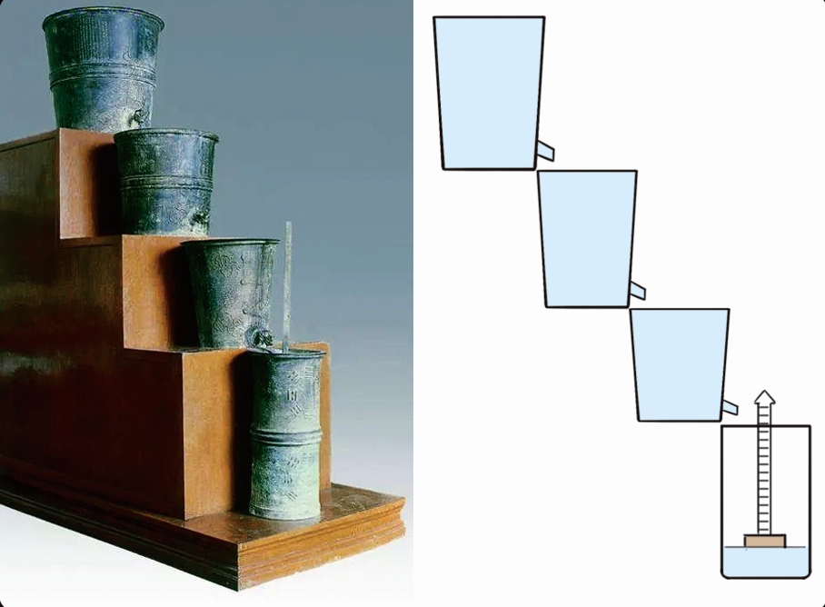
在古代，人们还曾利用水来计时，他们是怎样设计这种计时工具的呢?
日晷和圭表，以及香火一类的燃烧钟仍然有一定的局限性，这促使人们继续探索更精准的计时工具——水钟。

Slide 4
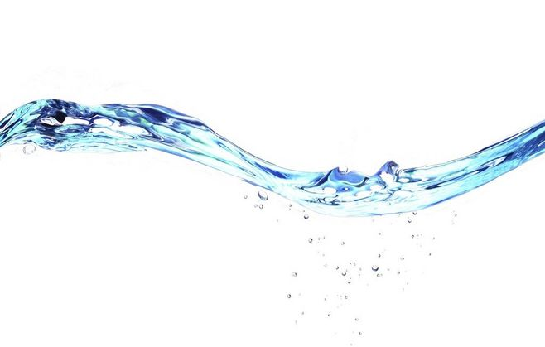

Slide 5
探索1
水流速度均匀吗？

Slide 6
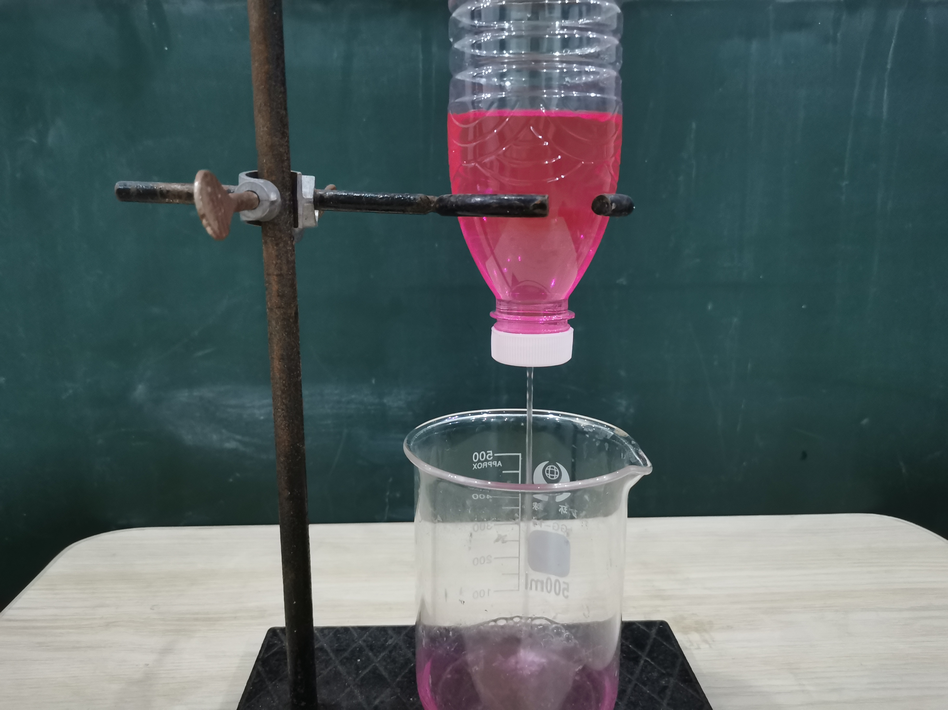
探索1
观察水流的速度
注意事项：
加水200毫升，
入水时手堵孔。
仔细观察流水，
描述现象准确。

Slide 7
探索1
你观察到的水流是怎样的？

Slide 8
探索1
开始时，水流像一条线
水流速度是不均匀的！
最后，水流像断线的珠子

Slide 9
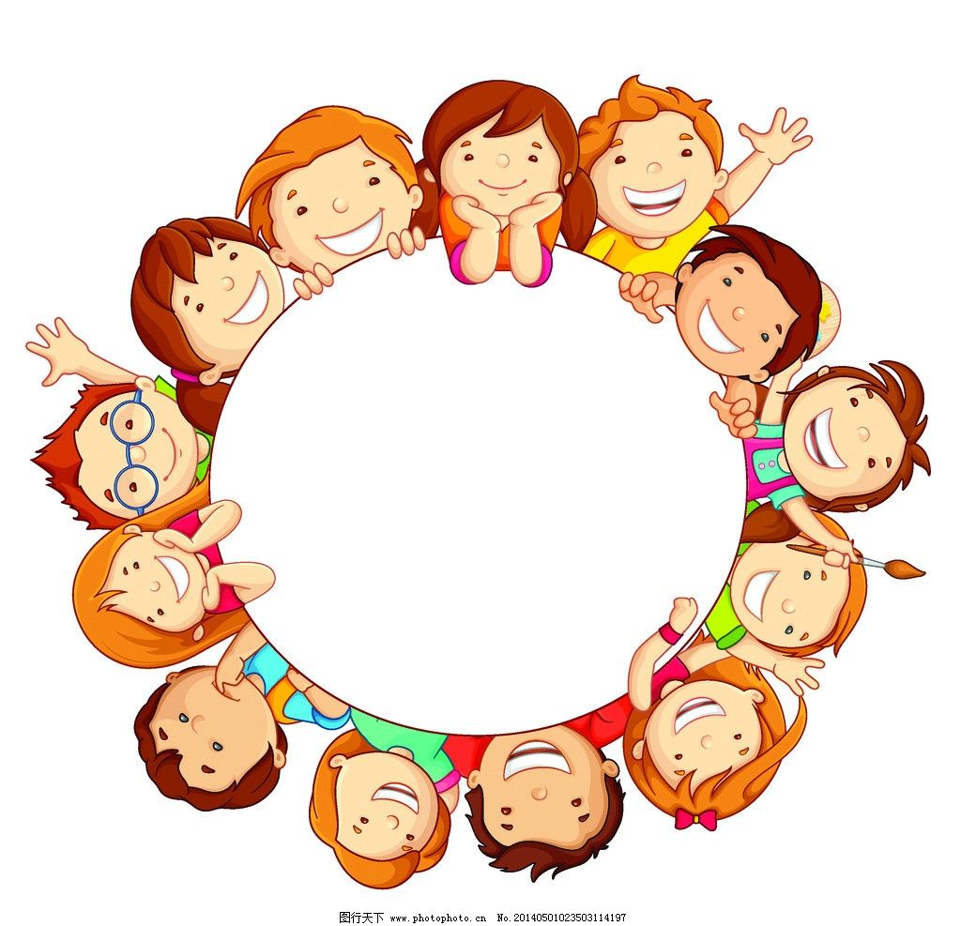
测量水流速度的变化
探索2
怎么测量？

Slide 10
探索2
相同时间内流出水的体积
相同体积的水流出所需的时间

Slide 11
探索2
小小设计师
测量水流速度的变化设计图
相同体积的水流出所需的时间

Slide 12
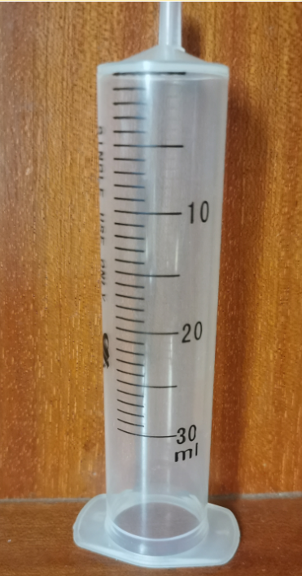
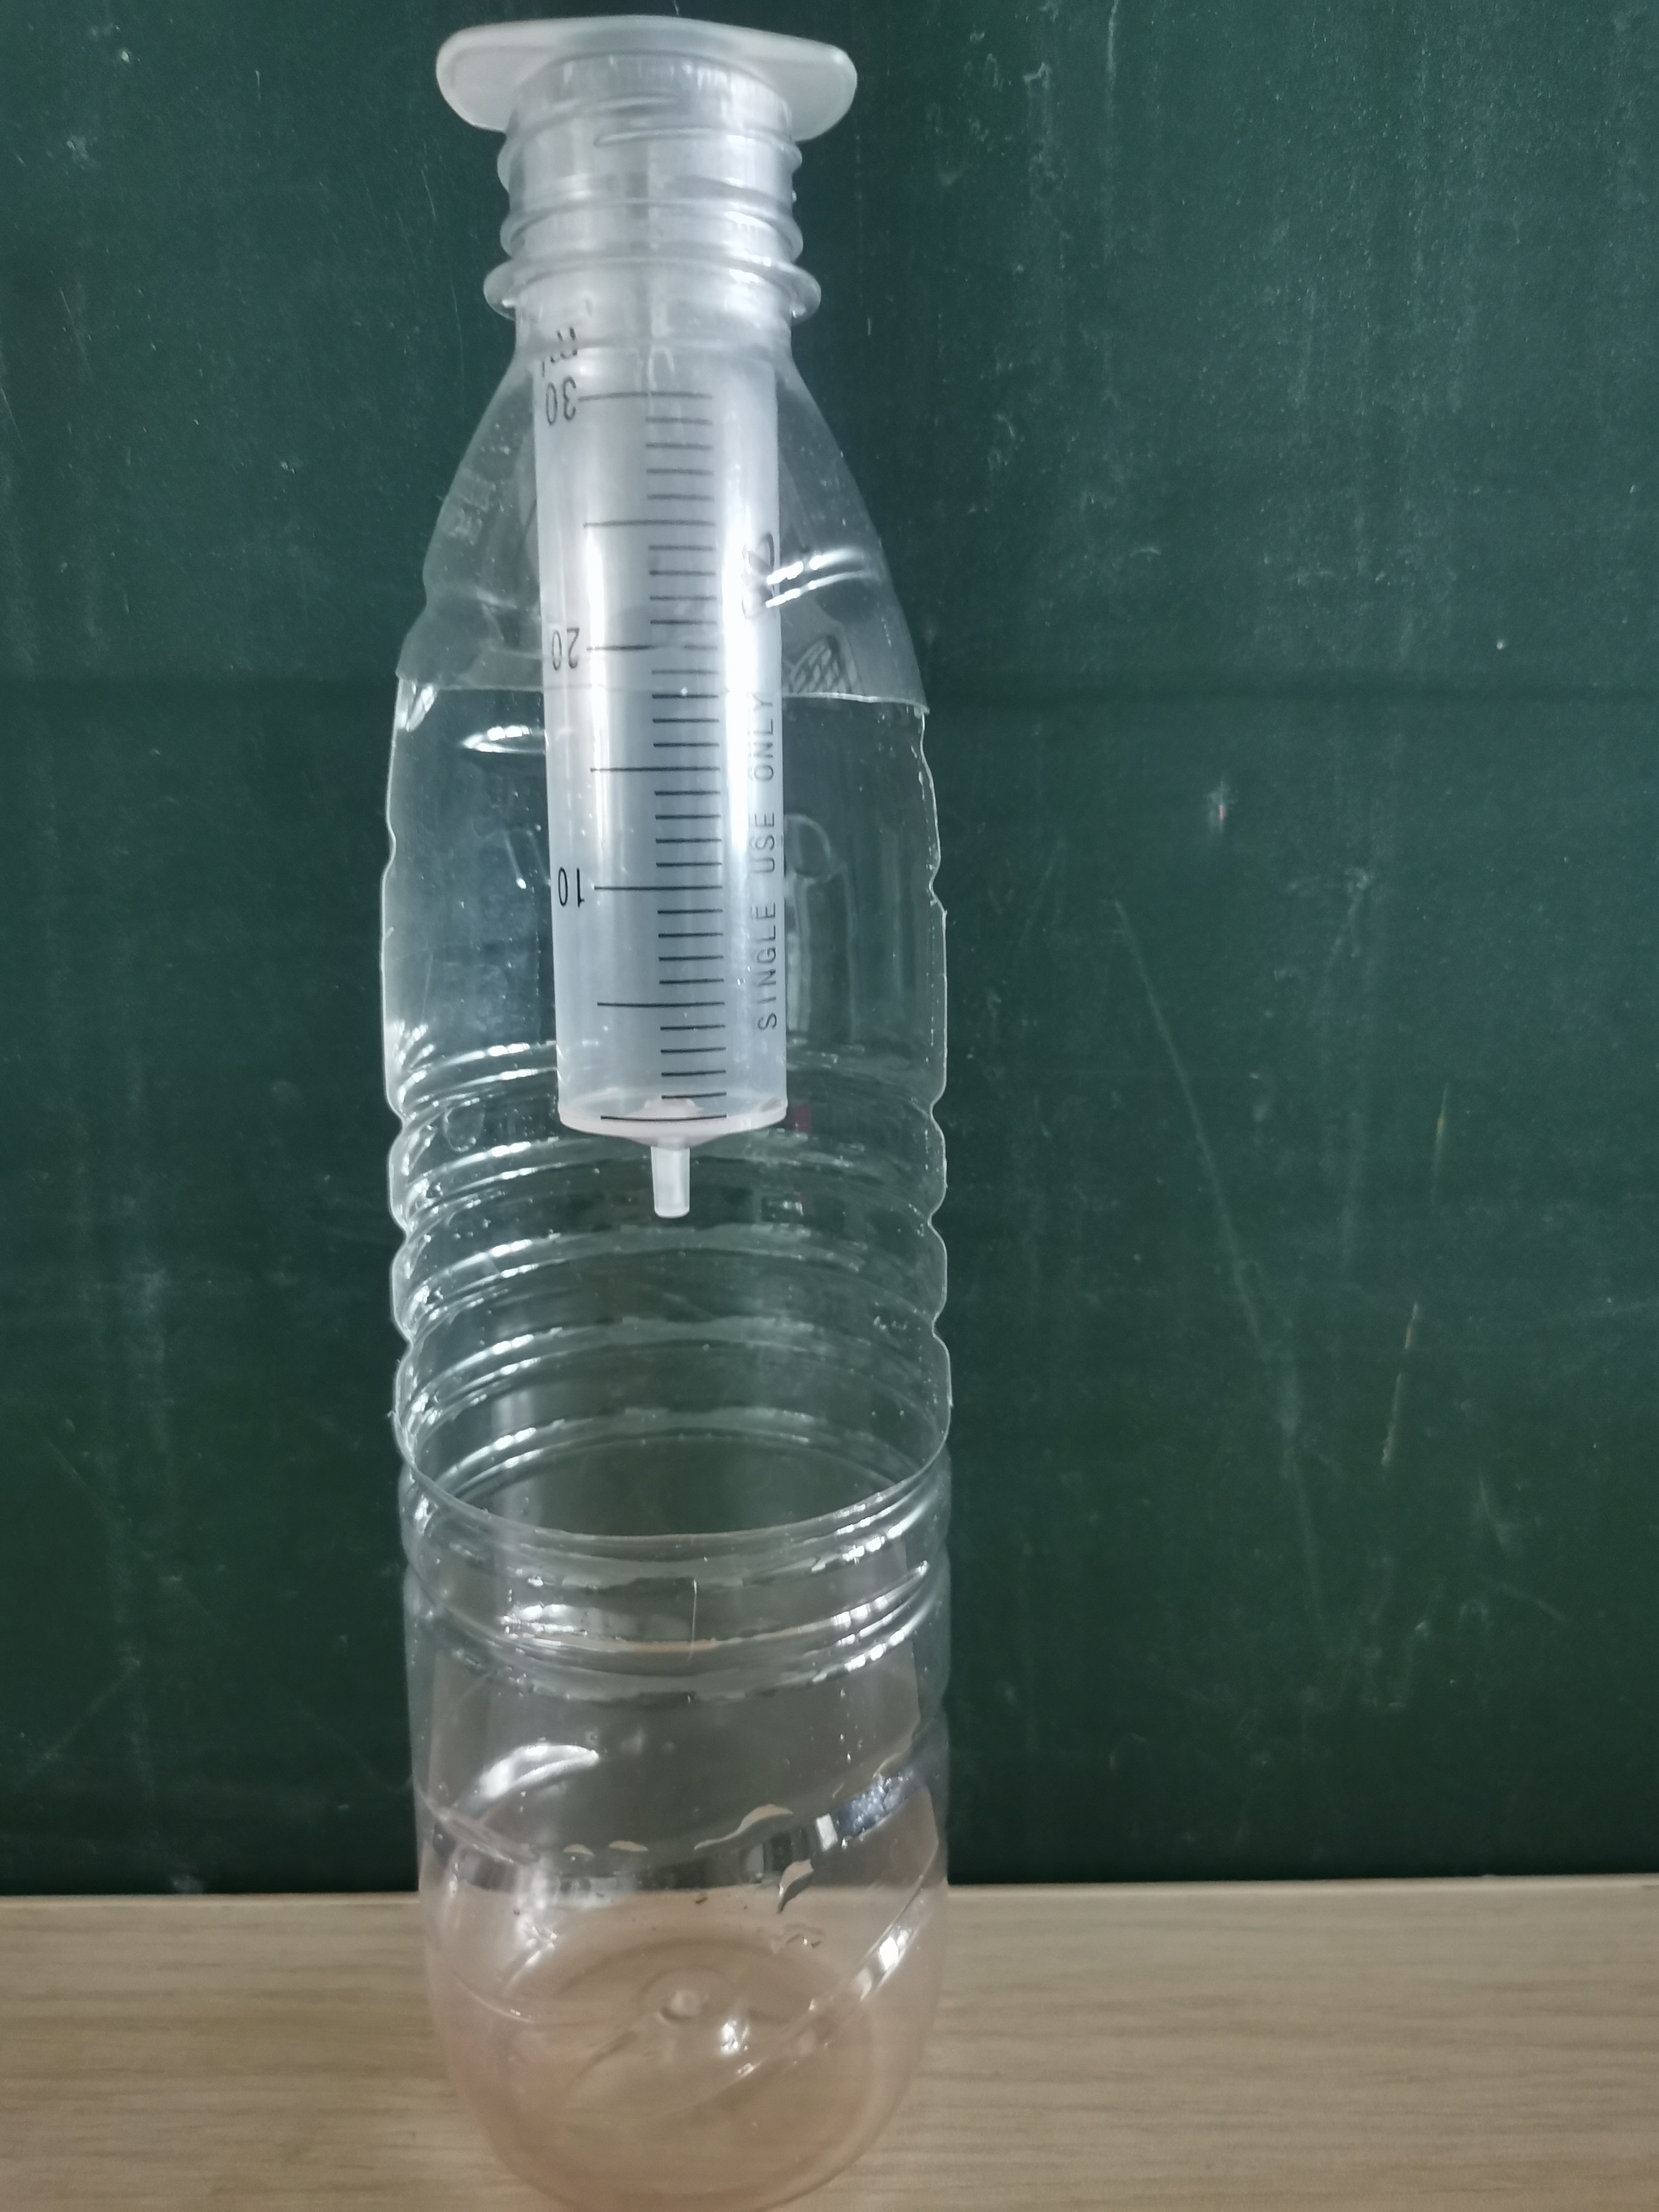
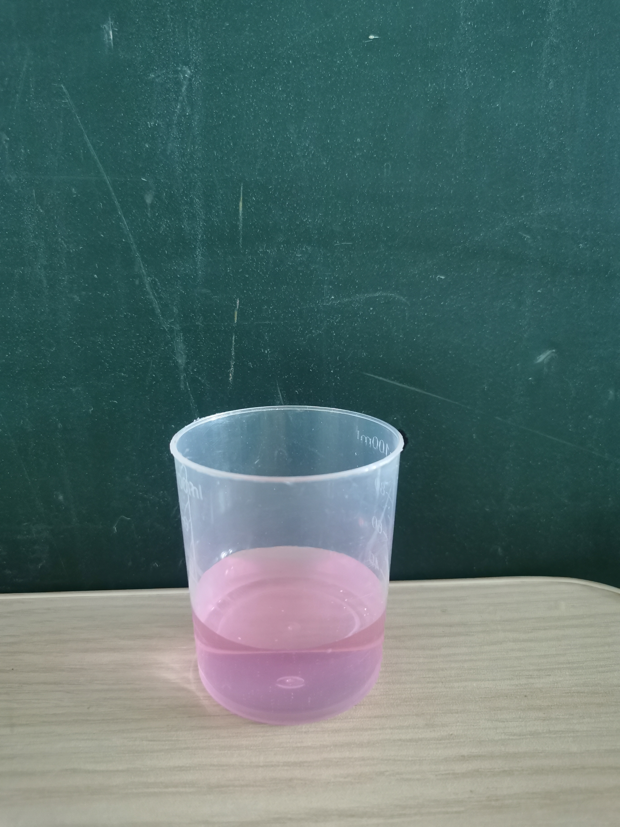
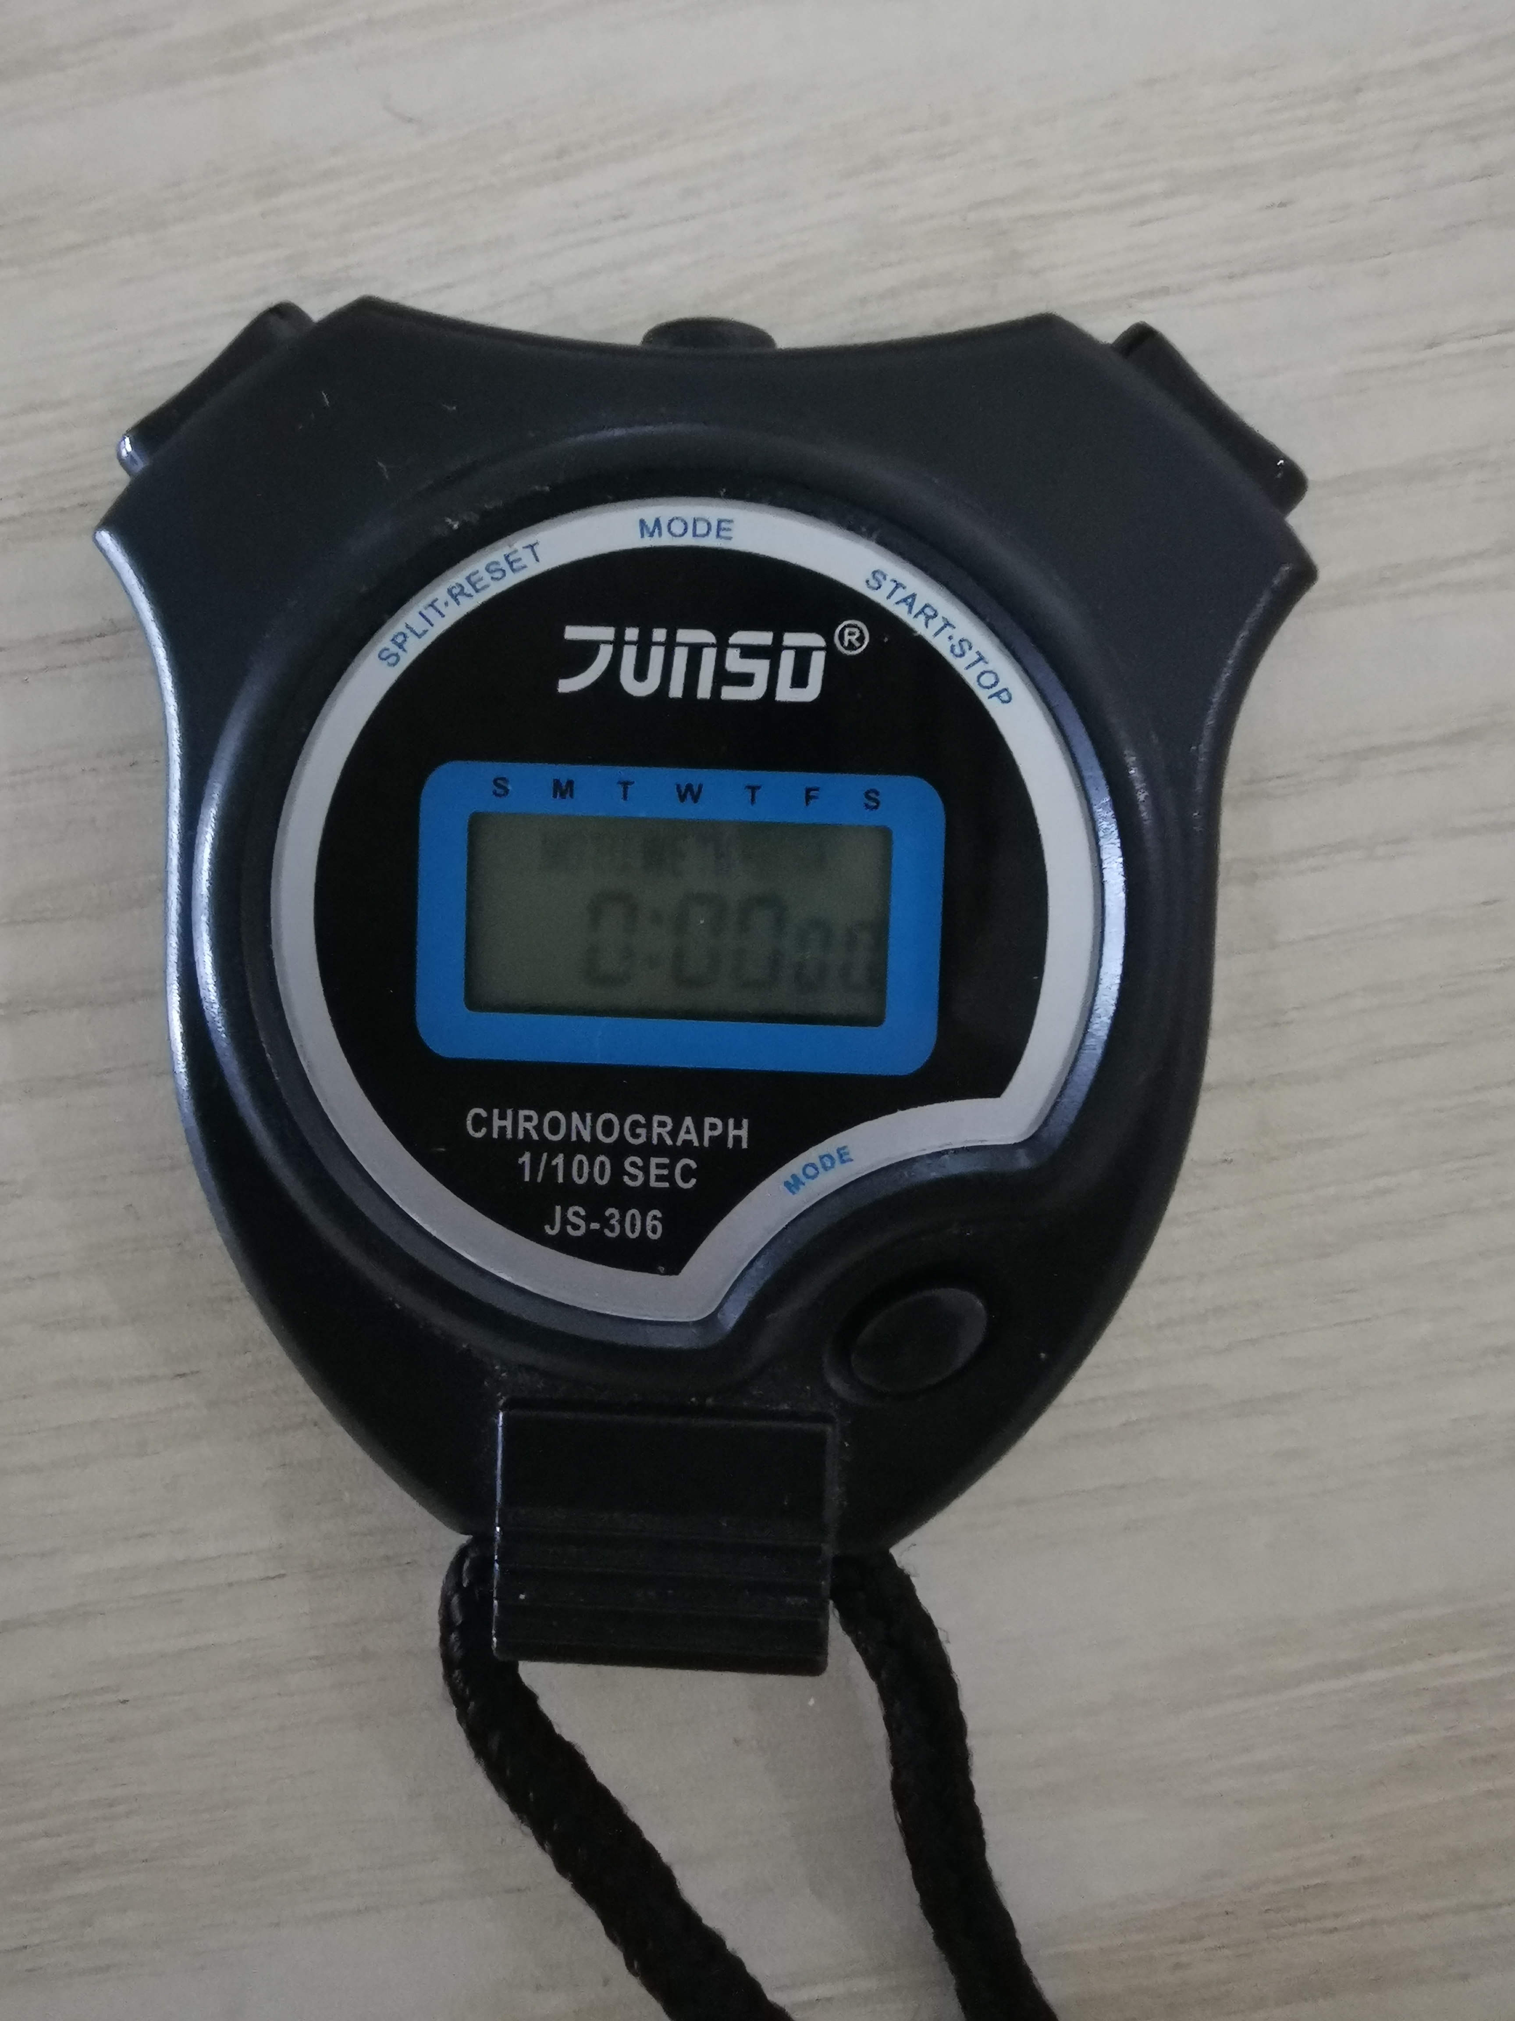
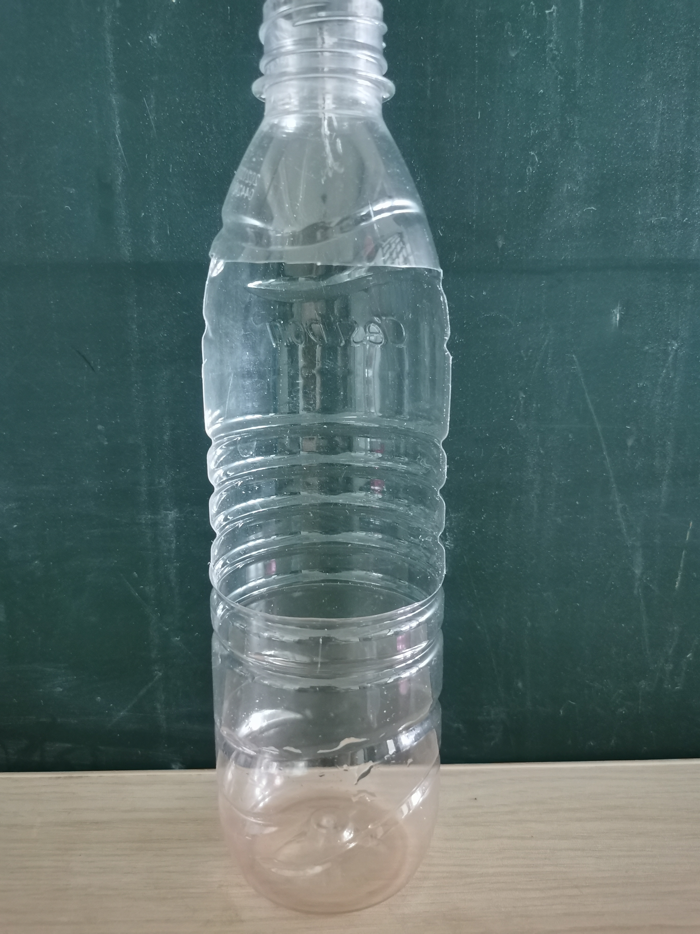
探索2
器材改进
第一个10毫升
第二个10毫升
第三个10毫升

Slide 13
探索2
水流量 | 推测时间（秒） | 实际所需时间（秒）
 |  | 第一次 | 第二次 | 第三次
第一个10毫升
我发现
10秒
14秒

Slide 14
探索2
注意事项：
（1）观察时应平视液面。
（2）打开开关时同步计时。
（3）每次都得加水至30ml再进行实验！
（4）观察员，记录员，计时员，操作员分工明确。

Slide 15
探索2
水流量 | 推测时间（秒） | 实际所需时间（秒）
 |  | 第一次 | 第二次 | 第三次
第一个10毫升
我发现
10秒
14秒
14秒
14秒
初始水位高度和孔径不变，流出相同水量所需的时间一致

Slide 16
探索2
针筒内第二个10毫升，第三个10毫升水流出，分别需要多少时间？
第一个10毫升
第二个10毫升
第三个10毫升

Slide 17
探索2
注意事项：
（1）先预测，再实验； （2）入水时，口堵住；
（3）读数时，视线平； （4）计时器，分段计；
（5）相配合，实验成； （6）细观察，记数据；
（7）众分析，得结论。

Slide 18
探索2
水流量 | 推测时间（秒） | 实际所需时间（秒）
 |  | 第一次 | 第二次 | 第三次
第一个10毫升
第二个10毫升
第三个10毫升
我发现
10秒
14秒
14秒
14秒
随着针筒内水位的下降，水流速度越来越慢。

Slide 19
探索2
水流量 | 推测时间（秒） | 实际所需时间（秒）
 |  | 第一次 | 第二次 | 第三次
第一个10毫升
第二个10毫升
第三个10毫升
我发现
10秒
14秒
14秒
14秒
10秒
17秒
17秒
17秒
10秒
31秒
31秒
31秒
随着针筒内水位的下降，水流速度越来越慢。

Slide 20
研讨
1. 水流的速度是均匀的吗？怎样才能让水以均匀的速度往下流？
水流的速度是不均匀的。
保持初始水位的高度不变，水流的速度就不会改变。

Slide 21
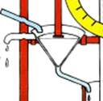
研讨
古人是怎样控制水以均匀的速度往下滴的？
盛水漏斗中的锥体是用来控制流水孔的大小的，
盛水漏斗边上的泄水孔是用来保持水位不变的。

Slide 22
小结
本节课我学会了
1.水流可以用于计时，当孔径大小和初始水位高度不变时，流出相同多的水所需的时间也相同。
2.水位高低的变化会引起水流速度的变化。水位高时，水流速度快；水位低时，水流速度慢；水位保持不变时，水流速度也保持不变。

Slide 23
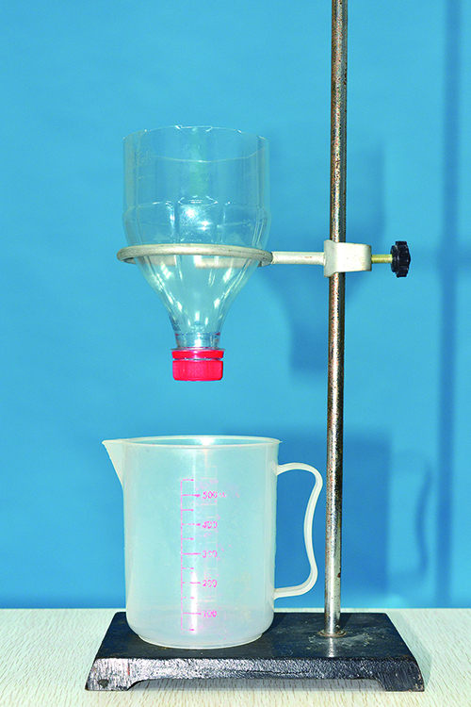
拓展
制作一个水钟
要求：
水流的速度均匀！

Slide 24
感
谢

